Slide 1
DEPARTAMENTO DE CIENCIAS DE LA TIERRA Y DE LA CONSTRUCCIÓN
CARRERA DE INGENIERÍA CIVIL
“CONSIDERACIONES SÍSMICAS PARA LA INSTALACIÓN DE SISTEMAS FOTOVOLTAICOS EN TERRAZAS PLANAS DE HORMIGÓN ARMADO: ESTUDIO DE CASO”
AUTORES: SRTA. CANO USIÑA MELANIE PAMELA
SR. DÁVILA REVELO CARLOS SEBASTIÁN
DIRECTORA: ING. ANA GABRIELA HARO BAEZ, PhD.
SANGOLQUÍ - 2021

Slide 2
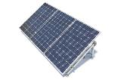
ÍNDICE
Generalidades
Estructura del caso de estudio
Sistemas Fotovoltaicos
Conclusiones y Recomendaciones

Slide 3
ÍNDICE
Antecedentes
Objetivo General
Objetivos Específicos
Generalidades
Estructura del caso de estudio
Sistemas Fotovoltaicos
Conclusiones y Recomendaciones

Slide 4
ANTECEDENTES

Slide 5
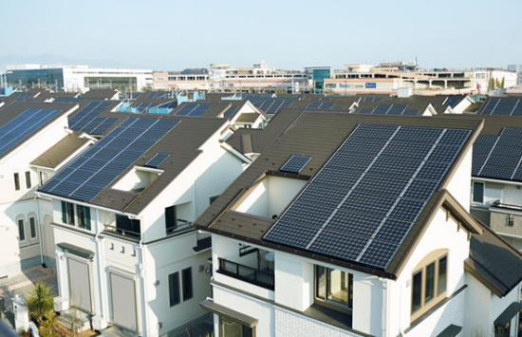
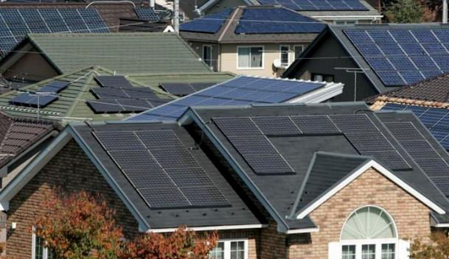
ANTECEDENTES
Casas autosustentables en Japón.
Fuente (InternationalPress, 2015)
Fuente (DiarioEcologia, 2018)

Slide 6
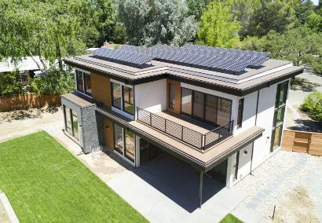
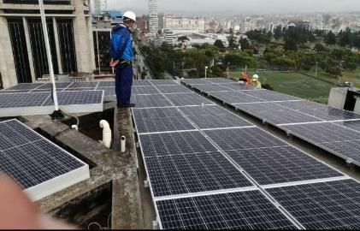
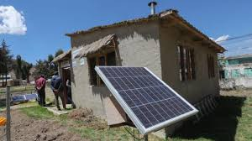
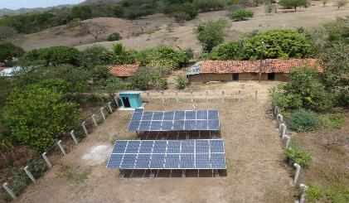
ANTECEDENTES
INSTALACIÓN EN TERRAZAS
Fuente (Diario Renovables, 2017)
INSTALACIÓN EN PATIOS
Fuente (El Comercio, 2020)
Fuente (Sánchez, 2018)

Slide 7
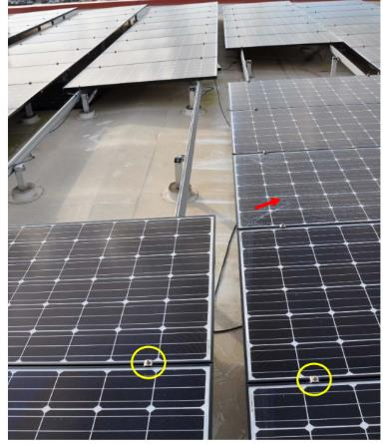
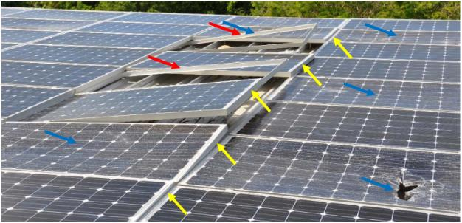
ANTECEDENTES
DISTANCIA ENTRE PANELES INSUFICIENTE
DESPRENDIMIENTO DE PANELES SOLARES
Tomado de Fijación o colocación de paneles solares de techo abril 2018 (pag. 5) por (FEMA,2018)
Tomado de Fijación o colocación de paneles solares de techo abril 2018 (pag. 7) por (FEMA,2018)

Slide 8
ANTECEDENTES
NORMATIVAS UTILIZADAS

Slide 9
OBJETIVOS
OBJETIVO GENERAL
Establecer consideraciones de diseño sísmico para el apropiado comportamiento del conjunto sistema fotovoltaico y estructura de hormigón armado con terraza plana, a través de investigación y pruebas en software.

Slide 10
OBJETIVOS
OBJETIVOS ESPECÍFICOS
Identificar las cargas asociadas a los diferentes tipos de sistemas fotovoltaicos existentes en el mercado.
Establecer los sistemas de montaje para paneles fotovoltaicos.
Determinar los lineamientos para un diseño resistente a movimientos sísmicos del conjunto sistema fotovoltaico-estructura.
Realizar el predimensionamiento geométrico de las alternativas de sistemas fotovoltaicos a partir de la superficie disponible en la terraza del edificio de estudio.
Validar el comportamiento sismorresistente del sistema fotovoltaico a través de un modelamiento estructural.
Realizar una propuesta de normativa con las consideraciones sísmicas para la instalación de sistemas fotovoltaicos en estructuras de hormigón armado con terrazas planas, obtenidas en el estudio.

Slide 11
ÍNDICE
Generalidades
Descripción
Evaluación estructural
Análisis tiempo-historia no lineal
Estructura del caso de estudio
Sistemas Fotovoltaicos
Conclusiones y Recomendaciones

Slide 12
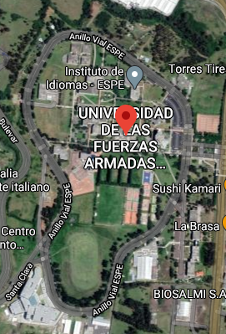
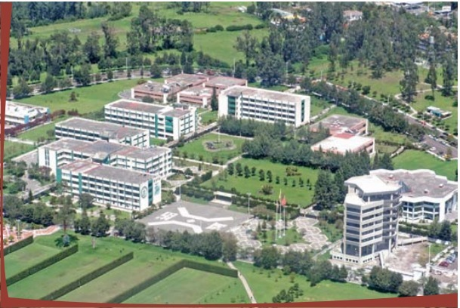
DESCRIPCIÓN DE LA ESTRUCTURA
Ubicación de la estructura de estudio
Terrazas planas subutilizadas
Fuente (GoogleMaps, 2021)
Fuente (Bravo, 2014)

Slide 13
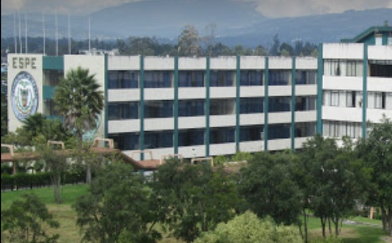
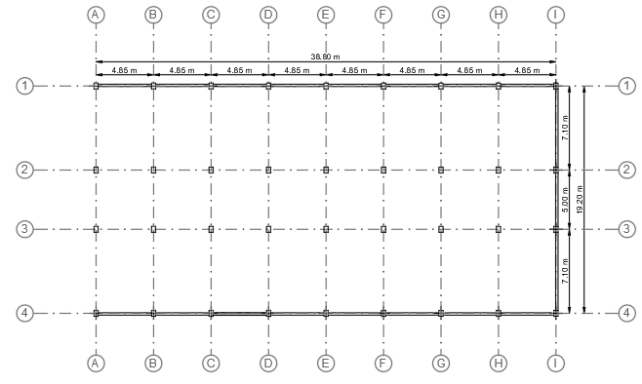
DESCRIPCIÓN DE LA ESTRUCTURA
Estructura de estudio
Vista en planta del edificio
Fuente (GoogleMaps, 2018)

Slide 14
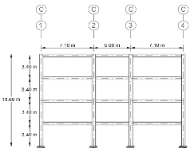
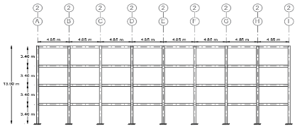
DESCRIPCIÓN DE LA ESTRUCTURA
Tabla 1: Propiedades mecánicas de los materiales
Pórtico del eje C – Dirección Y
Resistencia a la compresión del hormigón f’c (kg/cm²) | 280
Resistencia a la fluencia del acero Fy (kg/cm²) | 4200
Resistencia a la compresión de la mampostería f’m (kg/cm²) | 24
Tabla 2: Propiedades físicas de la estructura
Pórtico del eje 2 – Dirección X
Elemento | Dimensiones
 | altura (cm) | base (cm) | espesor (cm)
Columnas | 50 | 35 | -
Vigas | 40 | 30 | -
 | 60 | 30 | -
Losa | - | - | 30
Mampostería | - | - | 15

Slide 15
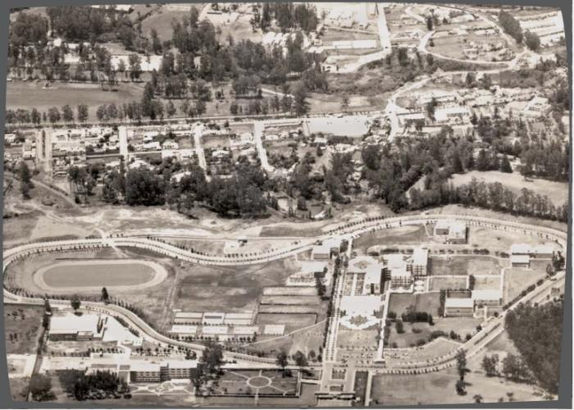
EVALUACIÓN DE LA ESTRUCTURA
Campus Matriz – Universidad de las Fuerzas Armadas ESPE 1993
Fuente (Padilla, 1993)

Slide 16
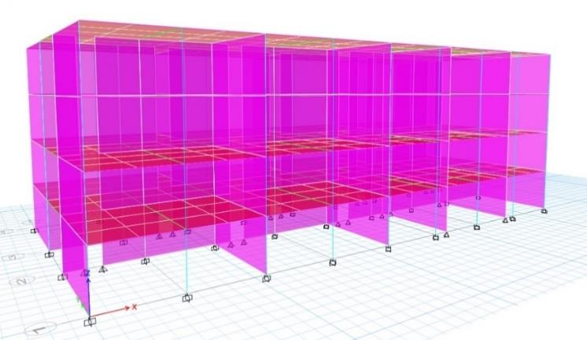
EVALUACIÓN DE LA ESTRUCTURA
Modelo computacional – Bloque de Aulas “A”
Tabla 3: Cargas asociadas a la estructura
Carga Muerta | 250 kg/m².
Carga Viva en pasillos | 400kg/m²
Carga Viva en aulas | 200 kg/m²
Combinaciones de Carga
$$1.1\left(D+0.25L\right)+E Ec.(1)$$
$$0.9\left(D+0.25L\right)+E Ec.\left(2\right)$$
Fuente (Norma Ecuatoriana de la Construcción, 2015)

Slide 17
EVALUACIÓN DE LA ESTRUCTURA
Espectro de diseño
Tabla 4: Valores de Inercia agrietada en vigas y columnas
Inercias agrietadas según NEC-15
Columnas | 0.8 I_{g}
Vigas | 0.5 I_{g}

Slide 18
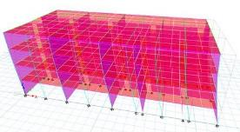
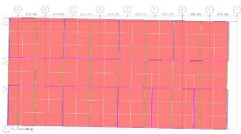
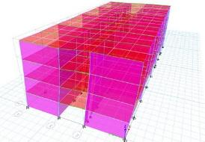
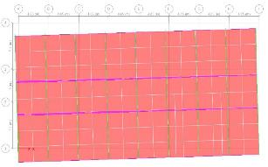
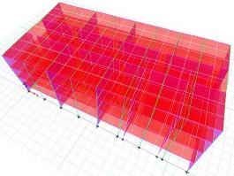
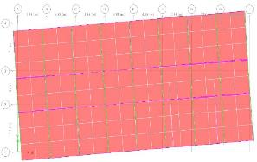
EVALUACIÓN DE LA ESTRUCTURA
Resultados
Tabla 5: Porcentaje de participación modal
Segundo modo de vibrar – Traslación eje X
Modo | X (%) | Y (%) | Z (%)
1 | 4.29 | 89.26 | 5.55
2 | 95.00 | 3.17 | 1.61
3 | 0.71 | 7.57 | 79.24
Primer modo de vibrar – Traslación eje Y
Tercer modo de vibrar – Rotación eje Z

Slide 19
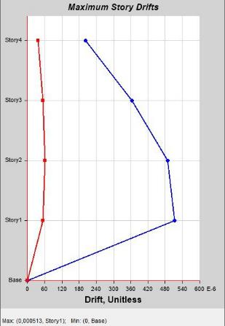
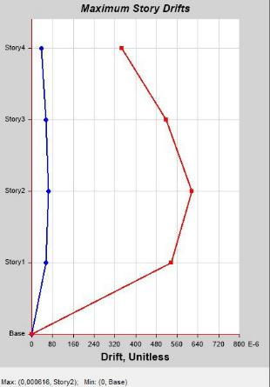
EVALUACIÓN DE LA ESTRUCTURA
Resultados
Deriva de piso. a) Sentido X. b) Sentido Y
Tabla 6: Control de Derivas
Deriva inelástica $∆_{M}$ |  | $∆_{M}<∆_{M}máxima$.
X | Y | X | Y
0.31% | 0.37% | Ok | Ok
a)
b)

Slide 20
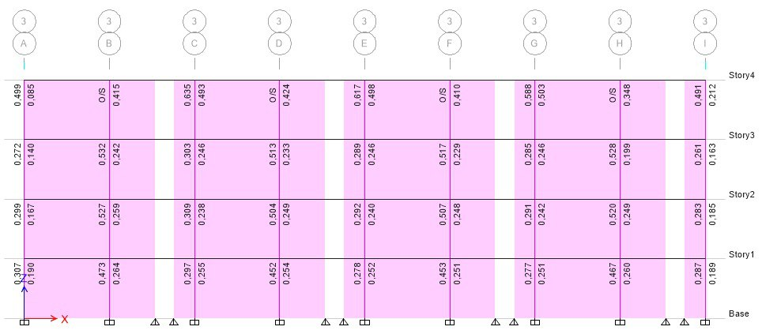
EVALUACIÓN DE LA ESTRUCTURA
Resultados
Comprobación del criterio de columna fuerte – viga débil

Slide 21
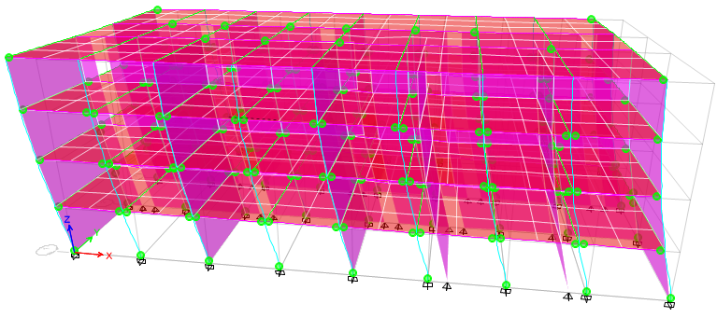
ANÁLISIS DINÁMICO NO LINEAL
Estructura deformada – Rótulas plásticas

Slide 22
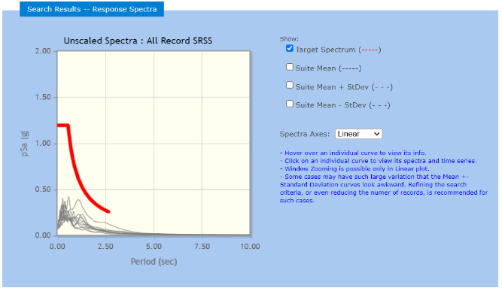
ANÁLISIS DINÁMICO NO LINEAL
Interfaz gráfica PEER Ground Motion Database
Parámetros de búsqueda
Tipo de falla: Inversa
Magnitud del sismo: [4.10 -6.40]
Velocidad de corte Vs30: [360 – 760 ] m/s

Slide 23
ANÁLISIS DINÁMICO NO LINEAL
Tabla 7: Registros Compatibles
Evento Sísmico | Estación | Ubicación | Año | Magnitud | Tipo de Falla | Factor de escala
Lytle Creek | Castaic - Old Ridge Route | California EEUU | 1970 | 5.33 | Inversa | 1.00
Fruili, Italy-03 | Forgaria Cornino | Italia | 1976 | 5.50 | Inversa | 1.00
Fruili, Italy-02 | Forgaria Cornino | Italia | 1976 | 5.91 | Inversa | 1.00
Santa Barbara | Cachuma Dam Toe | California EEUU | 1978 | 5.92 | Inversa | 1.00
Coalinga-01 | Parkfield - Cholame 2E | California EEUU | 1983 | 6.36 | Inversa | 1.00
Coalinga-02 | ALP (temp) | California EEUU | 1983 | 5.09 | Inversa | 1.00
Coalinga-04 | Anticline Ridge Free-Field | California EEUU | 1983 | 5.18 | Inversa | 1.00
Coalinga-05 | Oil City | California EEUU | 1983 | 5.77 | Inversa | 1.00
Coalinga-06 | Sulphur Baths (temp) | California EEUU | 1983 | 4.89 | Inversa | 1.00
Coalinga-07 | Sulphur Baths (temp) | California EEUU | 1983 | 5.21 | Inversa | 1.00
N. Palm Springs | Anza - Red Mountain | California EEUU | 1986 | 6.06 | Inversa | 1.00
Whittier Narrows-01 | Alhambra - Fremont School | California EEUU | 1987 | 5.99 | Inversa | 1.00

Slide 24
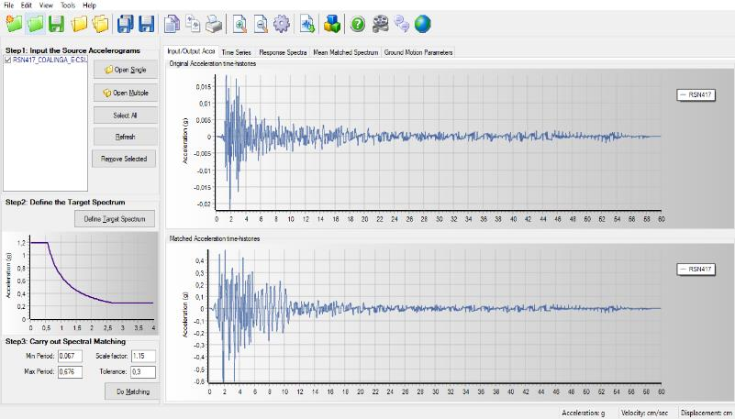
ANÁLISIS DINÁMICO NO LINEAL
Interfaz de usuario - SeismoMatch
Tabla 8: Rango de periodos
T_{upper} | 0.338 seg.
T_{lower} | 0.333 seg.
0.2T_{lower} | 0.067 seg.
2.0T_{upper} | 0.676 seg.

Slide 25
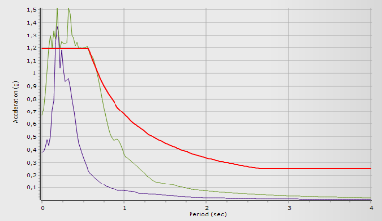
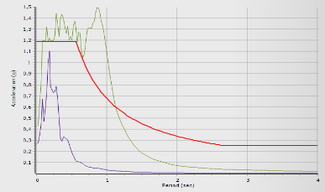
ANÁLISIS DINÁMICO NO LINEAL
Espectros y acelerogramas escalados - evento Coalinga-04 a) Sentido horizontal X. b) Sentido horizontal Y
a)
a)
b)
b)

Slide 26
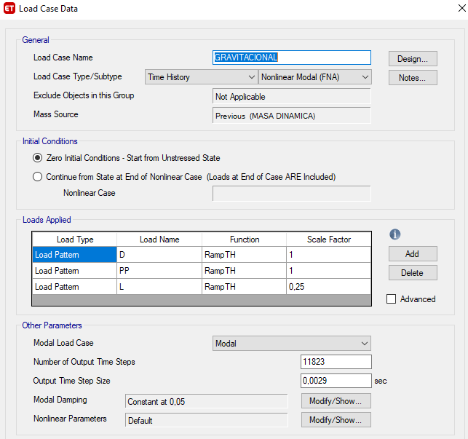
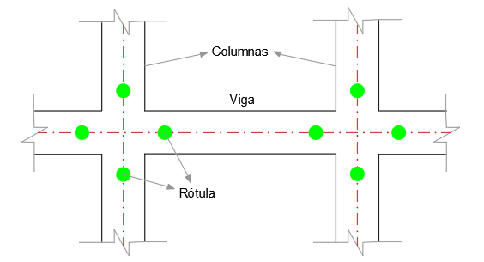
ANÁLISIS DINÁMICO NO LINEAL
Caso de carga gravitacional
$$Combinación: 1.0D+0.25L$$
Rótulas plásticas

Slide 27
ANÁLISIS DINÁMICO NO LINEAL
Tabla 9: Máximas respuestas de piso
Espectro | Desplazamiento (m) |  | Aceleración (m/s2)
 | Dirección X | Dirección Y | Dirección X | Dirección Y
Lytle Creek | 0.0459 | 0.0496 | 20.4447 | 18.0641
Fuili, Italy-03 | 0.0422 | 0.0477 | 15.0645 | 18.6645
Fruili, Italy-02 | 0.0450 | 0.0508 | 18.1818 | 17.7929
Santa Barbara | 0.0442 | 0.0468 | 16.4354 | 15.3380
Coalinga-01 | 0.0521 | 0.0649 | 23.0553 | 22.3637
Coalinga-02 | 0.0416 | 0.0556 | 16.9688 | 21.6615
Coalinga-04 | 0.0489 | 0.0566 | 19.2868 | 18.7636
Coalinga-05 | 0.0458 | 0.0536 | 15.6057 | 20.8546
Coalinga-06 | 0.0415 | 0.0467 | 15.4733 | 19.1686
Coalinga-07 | 0.0418 | 0.0477 | 14.7092 | 17.7247
N. Palm Springs | 0.0608 | 0.0469 | 23.2565 | 18.3378
Whittier Narrows | 0.0491 | 0.0553 | 17.5124 | 19.1233

Slide 28
ÍNDICE
Generalidades
Estructura del caso de estudio
Panel Solar
Sistemas de montaje
Consideraciones sísmicas
Sistemas de balasto
Sistemas anclados
Sistemas Fotovoltaicos
Conclusiones y Recomendaciones

Slide 29
SISTEMAS FOTOVOLTAICOS

Slide 30
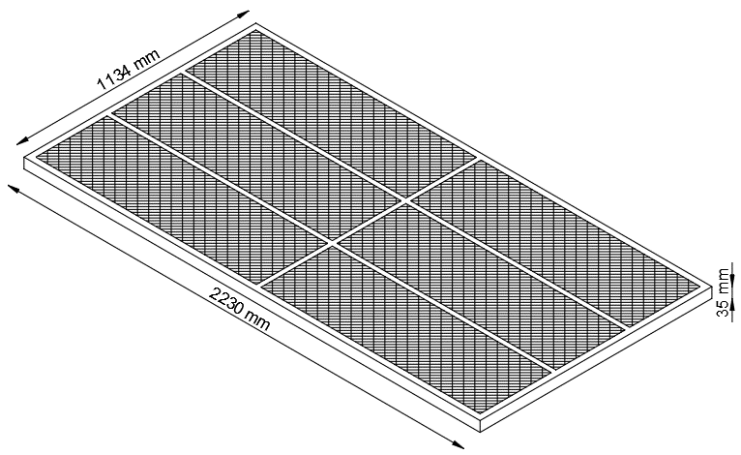
SISTEMAS FOTOVOLTAICOS
Características del panel solar escogido
Fuente (JinkoSolar, 2020)
Tipo de célula fotovoltaica | Monocristalino
Número de células fotovoltaicas | 144 (2 x 72)
Largo | 2230 mm
Ancho | 1134 mm
Espesor | 35 mm
Peso | 28.90 kg
Fuente (JinkoSolar, 2020)

Slide 31
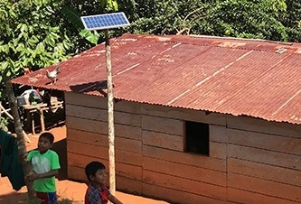
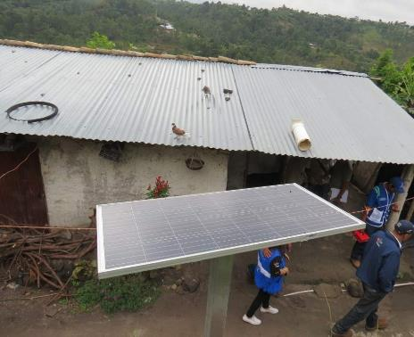
SISTEMAS FOTOVOLTAICOS
Paneles solares instalados con materiales de la zona
Fuente (Energética, 2019)
Fuente (El Heraldo, 2017)

Slide 32
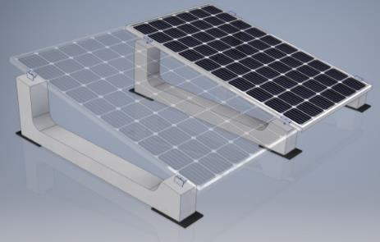
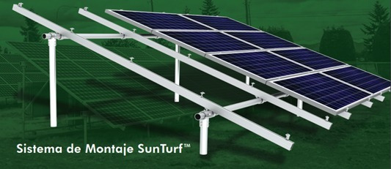
SISTEMAS FOTOVOLTAICOS
Sistema de montaje tipo balasto
Sistema de montaje anclado a la losa
Fuente (SunBallast, 2020)
Fuente (SunModo Corporation, 2018)

Slide 33
SISTEMA DE MONTAJE TIPO BALASTO
Consideraciones sísmicas para la instalación de paneles solares con sistema de montaje tipo balasto

Slide 34
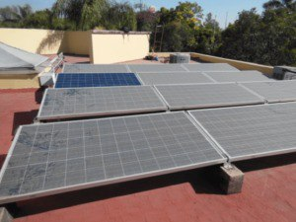
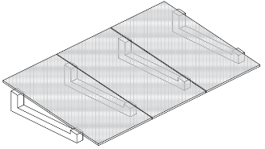
SISTEMA DE MONTAJE TIPO BALASTO
Dimensiones e inclinación del sistema de balasto escogido
Acumulación de ceniza
Ubicación de los paneles solares en el sistema de balasto

Slide 35
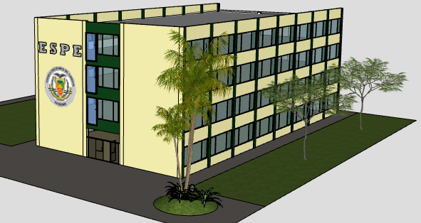
SISTEMA DE MONTAJE TIPO BALASTO
Aspectos Generales de la Estructura
Bloque de aulas “A”
Tabla 10: Relación entre las categorías de riesgo
ASCE/SEI 7-16 | Norma Ecuatoriana de la Construcción NEC-15
Categoría I | Otras estructuras
Categoría II | Otras estructuras
Categoría III | Estructuras de ocupación especial
Categoría IV | Edificaciones esenciales

Slide 36
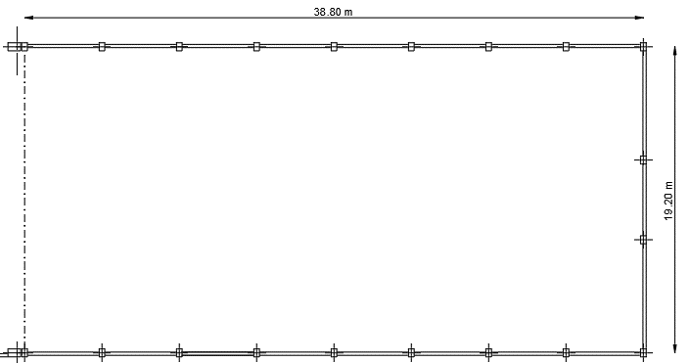
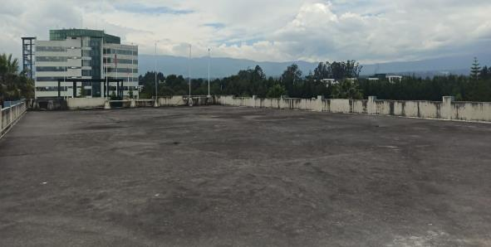
SISTEMA DE MONTAJE TIPO BALASTO
1.- Distribución Geométrica
Superficie de la terraza de estudio

Slide 37
SISTEMA DE MONTAJE TIPO BALASTO
1.- Distribución Geométrica
Cálculo del desplazamiento sísmico relativo
$$δ_{mpv}=5I_{e}{\left(S_{a}−0.4\right)}^{2}$$
$$Ec.(3)$$
Donde:
$δ_{mpv}$ desplazamiento sísmico relativo [m]
$I_{e}$ factor de importancia de la estructura del caso de estudio
$S_{a}$ pseudoaceleración espectral de diseño [g]
Tabla 11: Resultados
$I_{e}$ | 1.30
$S_{a}$ (g) | 1.19
$δ_{mpv}$ (m) | 0.41

Slide 38
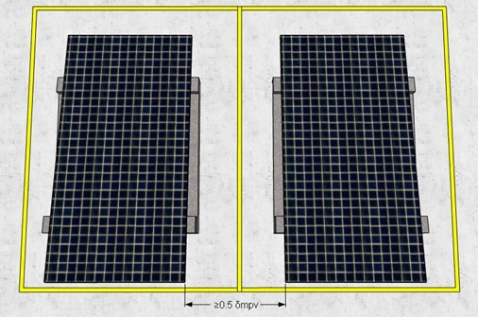
SISTEMA DE MONTAJE TIPO BALASTO
1.- Distribución Geométrica
Separación mínima entre paneles
Señales de seguridad alrededor del panel
$${0.50δ}_{mpv}$$

Slide 39
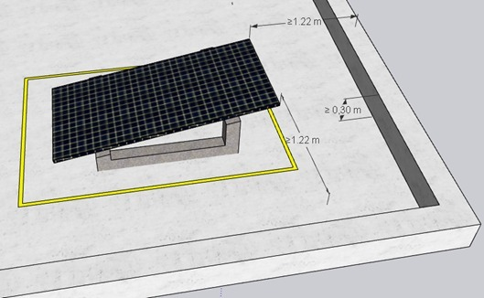
SISTEMA DE MONTAJE TIPO BALASTO
1.- Distribución Geométrica
Separación mínima entre antepecho y panel
$${P_{impacto}=0.2S}_{a}W_{panel}$$
$$Ec.(4)$$
Donde:
$P_{impacto}$ Fuerza concentrada de impacto
$W_{panel}$Peso del panel solar
$S_{a}$ pseudoaceleración espectral de diseño
$${2.0δ}_{mpv}$$

Slide 40
SISTEMA DE MONTAJE TIPO BALASTO
1.- Distribución Geométrica
Altura del centro de masas

Slide 41
SISTEMA DE MONTAJE TIPO BALASTO
1.- Distribución Geométrica
Distancia mínima para evitar sombra entre paneles
$$Ec.(5)$$
Donde:
$h_{elem}$: Altura del elemento que genera sombra
$latitud$: Latitud del lugar de emplazamiento de los paneles solares
Distancia mínima para evitar sombra entre antepecho y panel
Tabla 12: Cálculo distancia mínima de sombra
Elemento | h_{elem} (m) | Distancia s (m)
Antepecho 1 | 1.00 | 0.562
Antepecho 2 | 0.90 | 0.505
Panel | 0.50 | 0.281

Slide 42
SISTEMA DE MONTAJE TIPO BALASTO
1.- Distribución Geométrica
Tabla 13: Resumen de distancias para la colocación de paneles solares con balasto
 | ASCE/SEI 7-16 | Evitar Sombra | Fabricante | Asumido
Desplazamiento sísmico relativo (m) | 0.61 | - | - | -
Separación entre paneles (m) | 0.305 | 0.281 | 0.90 | 0.90
Separación antepecho 1 - panel (m) | 1.22 | 0.562 | - | 2.00
Separación antepecho 2 - panel (m) | 1.22 | 0.505 | - | 1.55

Slide 43
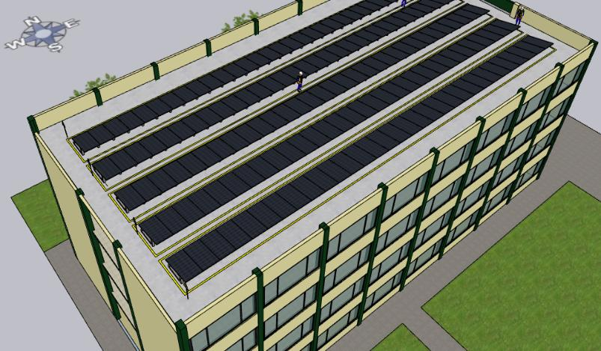
SISTEMA DE MONTAJE TIPO BALASTO
1.- Distribución Geométrica

Slide 44
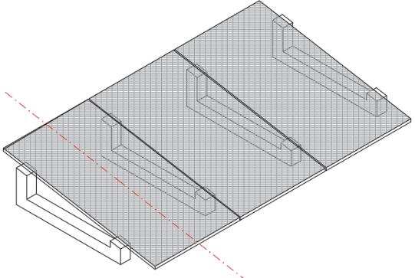
SISTEMA DE MONTAJE TIPO BALASTO
2.- Fuerza de interconexión
Corte vertical del sistema fotovoltaico
$$F_{pb}=0.20S_{a}W_{pi}$$
$$Ec.(6)$$
Donde:
$F_{pb}$: Fuerza sísmica horizontal.
$S_{a}$: Pseudoaceleración espectral.
$W_{pi}$: Peso más pequeño entre las dos porciones del elemento.
Tabla 14: Cálculo fuerza de interconexión
S_{a} (g) | 1.19
W_{i} (kg) | 84.45
F_{pb} (kg) | 20.10

Slide 45
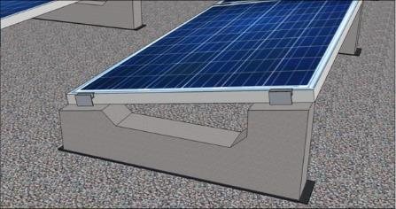
SISTEMA DE MONTAJE TIPO BALASTO
2.- Fuerza de interconexión
Tabla 15: Características del perno
Datos iniciales |  | Sistema Inglés |  | Sistema S. I
d_{a} | Diámetro nominal del perno de anclaje | 1/4 | In | 0.635 | cm
A_{se} | Área transversal efectiva | 0.043 | in² | 0.277 | cm²
f_{ya} | Resistencia a la fluencia del anclaje | 88000 | lb/in² | 6190 | kg/cm²
f_{uta} | Resistencia a la Tensión del anclaje | 110000 | lb/in² | 7730 | kg/cm²
h_{ef} | Profundidad de empotramiento eficaz | 1.27 | In | 3.226 | cm
Tabla 16: Resistencias calculadas
Resistencia a cortante |  | Valor
Resistencia del anclaje sometida a cortante | φVsa (kg) | 835.07
Resistencia al desprendimiento del concreto | φVcp (kg) | 450.56
Resistencia al arrancamiento del concreto | φVcb (kg) | 452.57
Pernos de interconexión
$${ 0.75φV}_{n}=337.92 kg$$

Slide 46
SISTEMA DE MONTAJE TIPO BALASTO
3.- Fuerza de fricción
Factor de amplificación torsional
$$Fp=\frac{a_{i}a_{p }W_{p}}{\left(\frac{R_{p}}{I_{p}}\right)}A_{x}$$
$$A_{x}={\left(\frac{δ_{máx}}{1.2δ_{prom}}\right)}^{2}$$
$$Ec.(7)$$
$$Ec.(9)$$
$$F_{h}=0.60W_{p}$$
$$Ec.(8)$$
Donde:
$δ_{máx}$: Máximo desplazamiento en el último piso del edificio de estudio
$δ_{prom}$: Promedio entre los desplazamientos en los puntos externos del último piso del edificio de estudio
Donde:
$Fp$: Fuerza sísmica horizontal
$Fh$: Fuerza sísmica horizontal
$a_{i}$: Máxima aceleración de piso
$a_{p }$: Factor de amplificación del panel solar
$W_{p}$: Peso de cada componente del sistema fotovoltaico
$R_{p}$: Factor de modificación de la respuesta del panel solar
$I_{p}$: Factor de importancia del panel solar
$A_{x}$: Factor de amplificación torsional

Slide 47
SISTEMA DE MONTAJE TIPO BALASTO
3.- Fuerza de fricción
Tabla 17: Factor de amplificación torsional
Espectro | Dirección X |  |  |  | Dirección Y
Espectro | δ_{max} (m) | δ_{prom} (m) | A_{x} | A_{x} asumido | δ_{max} (m) | δ_{prom} (m) | A_{x} | A_{x} asumido
Lytle Creek | 0.04586 | 0.04463 | 0.7331 | 1.00 | 0.04963 | 0.04261 | 0.9419 | 1.00
Fuili, Italy-03 | 0.04218 | 0.04122 | 0.7272 | 1.00 | 0.04767 | 0.04340 | 0.8378 | 1.00
Fruili, Italy-02 | 0.04503 | 0.04364 | 0.7394 | 1.00 | 0.05079 | 0.04440 | 0.9085 | 1.00
Santa Barbara | 0.04424 | 0.04376 | 0.7097 | 1.00 | 0.04675 | 0.04289 | 0.8252 | 1.00
Coalinga-01 | 0.05212 | 0.05127 | 0.7179 | 1.00 | 0.06487 | 0.05369 | 1.0138 | 1.01
Coalinga-02 | 0.04160 | 0.04060 | 0.7290 | 1.00 | 0.05560 | 0.04780 | 0.9397 | 1.00
Coalinga-04 | 0.04894 | 0.04735 | 0.7418 | 1.00 | 0.05661 | 0.04792 | 0.9693 | 1.00
Coalinga-05 | 0.04582 | 0.04458 | 0.7335 | 1.00 | 0.05358 | 0.04705 | 0.9004 | 1.00
Coalinga-06 | 0.04149 | 0.04115 | 0.7059 | 1.00 | 0.04671 | 0.04225 | 0.8488 | 1.00
Coalinga-07 | 0.04181 | 0.04143 | 0.7072 | 1.00 | 0.04769 | 0.04377 | 0.8245 | 1.00
N. Palm Springs | 0.06079 | 0.05935 | 0.7285 | 1.00 | 0.04686 | 0.04502 | 0.7523 | 1.00
Whittier Narrows-01 | 0.04905 | 0.04755 | 0.7389 | 1.00 | 0.05527 | 0.04764 | 0.9348 | 1.00

Slide 48
SISTEMA DE MONTAJE TIPO BALASTO
3.- Fuerza de fricción
Tabla 18: Cálculo fuerza de fricción
Factor importancia componente | I_{p} | 1
Factor de amplificación dinámica | a_{p} | 1
Factor de modificación de respuesta | R_{p} | 1.5
Peso total sistema de balasto externo (kg) | W_{pext} | 84.45
Peso total sistema de balasto interno (kg) | W_{pint} | 98.90
$$Fp=\frac{a_{i}a_{p }W_{p}}{\left(\frac{R_{p}}{I_{p}}\right)}A_{x}$$
Espectro | Balasto interno |  | Balasto externo
 | F_{px} (Kg) | F_{py} (Kg) | F_{px} (Kg) | F_{py} (Kg)
Lytle Creek | 137.409 | 121.409 | 117.333 | 103.670
Fuili, Italy-03 | 101.249 | 125.445 | 86.456 | 107.116
Fruili, Italy-02 | 122.200 | 119.587 | 104.346 | 102.114
Santa Barbara | 110.463 | 103.087 | 94.323 | 88.026
Coalinga-01 | 154.955 | 152.379 | 132.315 | 130.116
Coalinga-02 | 114.048 | 145.587 | 97.385 | 124.316
Coalinga-04 | 129.627 | 126.111 | 110.688 | 107.685
Coalinga-05 | 104.886 | 140.165 | 89.562 | 119.686
Coalinga-06 | 103.997 | 128.833 | 88.802 | 110.010
Coalinga-07 | 98.861 | 119.129 | 84.417 | 101.723
N. Palm Springs | 156.308 | 123.249 | 133.470 | 105.242
Whittier Narrows-01 | 117.701 | 128.529 | 100.504 | 109.750
Promedio | 120.975 | 127.6198 | 103.300 | 108.974

Slide 49
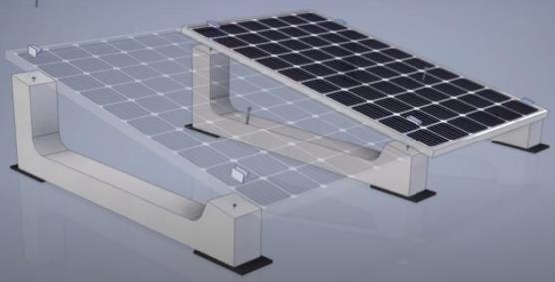
SISTEMA DE MONTAJE TIPO BALASTO
3.- Fuerza de fricción
Tabla 19: Fuerzas actuantes en el sistema
Sistema de montaje tipo balasto
Balasto | $$F_{h} (kg)$$ | $$F_{px} (kg)$$ | $$F_{py} (kg)$$
Externo | 50.67 | 84.417 | 88.026
Interno | 59.34 | 98.861 | 103.087
Tabla 20: Cálculo de la fuerza a fricción
Balasto | N (kg) | μ | f (kg)
Interno | 98.9 | 0.30 | 29.67
Externo | 84.45 | 0.30 | 25.335
Tabla 21: Comprobación de fuerzas
Balasto | F_{h} (kg) | f (kg) | F_{h} < f
Externo | 50.67 | 25.335 | No Cumple
Interno | 59.34 | 29.67 | No Cumple
Membranas de caucho

Slide 50
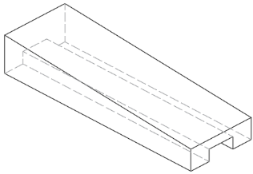
SISTEMA DE MONTAJE TIPO BALASTO
3.- Fuerza de fricción
Tabla 22: Peso de los bloques añadidos
Balasto | W (kg)
Interno | 106.60
Externo | 97.70
Geometría de los bloques extras de hormigón
Tabla 23: Cálculo de la fuerza de fricción
Balasto | N (kg) | f (kg)
Interno | 205.50 | 61.65
Externo | 182.15 | 54.65
Tabla 24: Comprobación de fuerzas
Balasto | F_{h} (kg) | f (kg) | F_{h} < f
Externo | 50.67 | 54.65 | Ok
Interno | 59.34 | 61.65 | Ok

Slide 51
SISTEMA DE MONTAJE ANCLADO
Consideraciones sísmicas para la instalación de paneles solares con sistema de montaje anclado a la losa

Slide 52
SISTEMA DE MONTAJE ANCLADO
Sistema de montaje escogido
Dimensiones e inclinación del soporte
Colocación de los paneles solares en el soporte

Slide 53
SISTEMA DE MONTAJE ANCLADO
1.- Distribución geométrica
Separación mínima entre panel y antepecho
Separación mínima entre paneles
Tabla 25: Distancias mínimas calculadas
Elemento | h_{elem} (m) | Distancia s (m)
Antepecho 1 | 1.00 | 0.562
Antepecho 2 | 0.90 | 0.505
Panel | 0.975 | 0.547

Slide 54
SISTEMA DE MONTAJE ANCLADO
1.- Distribución geométrica
Tabla 26: Resumen de separaciones asumidas
Separación entre: | Distancia (m)
Paneles solares | 0.60
Antepecho y panel solar – Dirección X | 3.55
Antepecho y panel solar – Dirección Y | 1.82

Slide 55
SISTEMA DE MONTAJE ANCLADO
2.- Fuerza sísmica horizontal
$$F_{pi}=0.3S_{a}I_{p}W_{p}$$
$$Ec.(10)$$
$$Fp=\frac{a_{i}a_{p }W_{p}}{\left(\frac{R_{p}}{I_{p}}\right)}A_{x}$$
$$F_{ps}=1.6S_{a}I_{p}W_{p}$$
$$Ec.(11)$$
$$Ec.(7)$$
Tabla 27: Datos para el cálculo de la fuerza sísmica
$$F_{pi}$$
˂ $Fp$ ˂
$$F_{ps}$$
Factor importancia componente | I_{p} | 1
Factor de amplificación dinámica | a_{p} | 1
Factor de modificación de respuesta | R_{p} | 1.5
Peso total sistema fotovoltaico (kg) | W_{p} | 1625.06
Tabla 28: Límites de la fuerza sísmica horizontal
F_{pi} (Kgf) | 580.341
F_{ps} (Kgf) | 3095.154

Slide 56
SISTEMA DE MONTAJE ANCLADO
2.- Fuerza sísmica horizontal
Tabla 29: Fuerzas sísmicas
Espectro | Dirección X |  | Dirección Y
Espectro | a_{i} (m/s2) | F_{px} (Kg) | a_{i} (m/s2) | F_{py} (Kg)
Lytle Creek | 20.445 | 2257.818 | 18.064 | 1994.917
Fuili, Italy-03 | 15.065 | 1663.662 | 18.664 | 2061.224
Fruili, Italy-02 | 18.182 | 2007.917 | 17.793 | 1964.974
Santa Barbara | 16.435 | 1815.048 | 15.338 | 1693.863
Coalinga-01 | 23.055 | 2546.123 | 22.364 | 2503.798
Coalinga-02 | 16.969 | 1873.965 | 21.661 | 2392.196
Coalinga-04 | 19.287 | 2129.952 | 18.764 | 2072.172
Coalinga-05 | 15.606 | 1723.422 | 20.855 | 2303.095
Coalinga-06 | 15.473 | 1708.803 | 19.169 | 2116.899
Coalinga-07 | 14.709 | 1624.420 | 17.725 | 1957.442
N. Palm Springs | 23.256 | 2568.346 | 18.338 | 2025.150
Whittier Narrows-01 | 17.512 | 1933.988 | 19.123 | 2111.896
Promedio | 18.000 | 1987.7886 | 18.988 | 2096.965

Slide 57
SISTEMA DE MONTAJE ANCLADO
2.- Fuerza sísmica horizontal
Tabla 30: Reacciones obtenidas con la fuerza sísmica horizontal
Espectro | Cortante (Kg) | Momento (Kg-m)
Lytle Creek | 425.06 | 107.40
Fuili, Italy-03 | 364.6 | 94.86
Fruili, Italy-02 | 378.97 | 95.65
Santa Barbara | 343.39 | 86.58
Coalinga-01 | 478.24 | 120.96
Coalinga-02 | 425.21 | 110.06
Coalinga-04 | 401.48 | 101.38
Coalinga-05 | 409.07 | 105.97
Coalinga-06 | 377.29 | 97.42
Coalinga-07 | 349.54 | 90.01
N. Palm Springs | 482.34 | 122.00
Whittier Narrows-01 | 376.42 | 97.19
Promedio | 375.25 | 96.50

Slide 58
SISTEMA DE MONTAJE ANCLADO
2.- Fuerza sísmica horizontal
Tabla 31: Fuerza a tracción
Espectro | Mu (kgf-m) | jd (m) | Nu (kgf)
Lytle Creek | 107.40 | 0.08125 | 1321.85
Fuili, Italy-03 | 94.86 | 0.08125 | 1167.51
Fruili, Italy-02 | 95.65 | 0.08125 | 1177.23
Santa Barbara | 86.58 | 0.08125 | 1065.6
Coalinga-01 | 120.96 | 0.08125 | 1488.74
Coalinga-02 | 110.06 | 0.08125 | 1354.58
Coalinga-04 | 101.38 | 0.08125 | 1247.75
Coalinga-05 | 105.97 | 0.08125 | 1304.25
Coalinga-06 | 97.42 | 0.08125 | 1199.02
Coalinga-07 | 90.01 | 0.08125 | 1107.82
N. Palm Springs | 122.00 | 0.08125 | 1501.54
Whittier Narrows-01 | 97.19 | 0.08125 | 1196.18
Promedio | 96.50 | 0.08125 | 1187.69
Cálculo de la distancia jd

Slide 59
SISTEMA DE MONTAJE ANCLADO
2.- Fuerza sísmica horizontal
Fuente (SimpsonStrong-Tie, 2016)
Tabla 32: Características del perno de anclaje
d_{a} | Diámetro nominal del perno de anclaje | 1/2 | in | 1.27 | cm
A_{se} | Área transversal efectiva | 0.105 | in² | 0.677 | cm²
f_{ya} | Resistencia a la fluencia del anclaje | 92000 | lb/in² | 6470 | kg/cm²
f_{uta} | Resistencia a la Tensión del anclaje | 115000 | lb/in² | 8090 | kg/cm²
h_{ef} | Profundidad de empotramiento eficaz | 3.375 | in | 8.573 | cm

Slide 60
SISTEMA DE MONTAJE ANCLADO
2.- Fuerza sísmica horizontal
Tabla 33: Resistencia a tracción del perno de anclaje según ACI 318-19
Resistencia a tracción |  | Valor
Rotura a tracción del anclaje | φNs (kg) | $$4107.70$$
Resistencia al arrancamiento del concreto | φNcb (kg) | $$2469.77$$
Tabla 34: Resistencia a cortante del perno de anclaje según ACI 318-19
Resistencia a cortante |  | Valor
Resistencia del anclaje sometido a cortante | φVsa (kg) | $$2136.00$$
Resistencia al desprendimiento del concreto por cabeceo del anclaje | φVcp (kg) | $$4280.94$$
Resistencias ultimas afectadas por el factor de seguridad sísmico
$${ 0.75φV}_{n}=1602.00 kg$$
$${0.75φN}_{n}=1852.33 kg$$

Slide 61
SISTEMA DE MONTAJE ANCLADO
Tabla 35: Verificación resistencia a cortante
Tabla 36: Verificación resistencia a tracción
Espectro | Vu (kgf) | 0.75 $φ$Vn | 0.75$φ$Vn > Vu
Lytle Creek | 425.06 | 1602.00 | OK
Fuili, Italy-03 | 364.6 | 1602.00 | OK
Fruili, Italy-02 | 378.97 | 1602.00 | OK
Santa Barbara | 343.39 | 1602.00 | OK
Coalinga-01 | 478.24 | 1602.00 | OK
Coalinga-02 | 425.21 | 1602.00 | OK
Coalinga-04 | 401.48 | 1602.00 | OK
Coalinga-05 | 409.07 | 1602.00 | OK
Coalinga-06 | 377.29 | 1602.00 | OK
Coalinga-07 | 349.54 | 1602.00 | OK
N. Palm Springs | 482.34 | 1602.00 | OK
Whittier Narrows-01 | 376.42 | 1602.00 | OK
Promedio | 375.25 | 1602.00 | OK
Espectro | Nu (kgf) | 0.75 $φ$Nn | 0.75 $φ$Nn > Un
Lytle Creek | 1321.85 | 1852.328 | OK
Fuili, Italy-03 | 1167.51 | 1852.328 | OK
Fruili, Italy-02 | 1177.23 | 1852.328 | OK
Santa Barbara | 1065.6 | 1852.328 | OK
Coalinga-01 | 1488.74 | 1852.328 | OK
Coalinga-02 | 1354.58 | 1852.328 | OK
Coalinga-04 | 1247.75 | 1852.328 | OK
Coalinga-05 | 1304.25 | 1852.328 | OK
Coalinga-06 | 1199.02 | 1852.328 | OK
Coalinga-07 | 1107.82 | 1852.328 | OK
N. Palm Springs | 1501.54 | 1852.328 | OK
Whittier Narrows-01 | 1196.18 | 1852.328 | OK
Promedio | 1187.69 | 1852.328 | OK

Slide 62
SISTEMA DE MONTAJE ANCLADO
Propuesta de normativa realizada

Slide 63
ÍNDICE
Generalidades
Estructura del caso de estudio
Sistemas Fotovoltaicos
Conclusiones y Recomendaciones

Slide 64
CONCLUSIONES
Las consideraciones sísmicas para la correcta instalación del sistema fotovoltaico fueron tomadas únicamente de normativas americanas como la norma ASCE/SEI y SEAOC.

Slide 65
CONCLUSIONES
Se determinó que se podrá colocar 168 paneles solares anclados a la losa, distribuidos en cuatro filas de 42 paneles cada uno, así mismo se podrá colocar 155 paneles solares con sistema de balasto distribuidos en cinco filas de 31 paneles cada uno.
Distribución de paneles - Sistema anclado a la losa
Distribución de paneles - Sistema de balasto

Slide 66
CONCLUSIONES
El sistema fotovoltaico anclado a la losa permite el uso de una mayor cantidad de paneles solares en el mismo espacio de la superficie de la terraza, representando el 62.15% de la superficie de la terraza, mientras que el sistema de balasto representa el 51.77% de la superficie de la terraza.
Distribución de paneles - Sistema anclado a la losa
Distribución de paneles - Sistema de balasto

Slide 67
CONCLUSIONES
La opción más adecuada para la instalación de paneles en el edificio de aulas es aquella que contempla el uso de balasto cuyo peso añadido no representa un peligro para la losa, ya que el área que ocupan los paneles solares en la terraza no tendrá acceso a carga viva.

Slide 68
RECOMENDACIONES
Es importante que en el Ecuador exista una normativa especializada en diseño sísmico de elementos no estructurales para evitar gastos innecesarios de reparación de daños producto de la incorrecta instalación de los paneles solares.

Slide 69
RECOMENDACIONES
Previo a la implementación de paneles solares en estructuras existentes es importante que se realice una evaluación sísmica de la estructura.

Slide 70
RECOMENDACIONES
Se debe diseñar la estructura de soporte para que resista tanto el peso del panel solar como amenazas naturales existentes en nuestro medio como movimientos sísmicos, caída de ceniza y granizo, inclusive fuerzas generadas por viento.

Slide 71
RECOMENDACIONES
Es importante se realice un análisis ante cargas de viento ya que podrían ser estas las causantes de volcamiento y arrancamiento de la losa.

Slide 72
RECOMENDACIONES
Se recomienda que para el uso de sistemas de montaje anclado a la losa se lo realice en estructuras que cuenten con losas macizas, sin embargo si se requiere instalarlos en este tipo de losas se lo podría realizar colocando cadenas de amarre de hormigón armado sobre la losa existente.
Puntos de anclaje
Cadenas de amarre

Slide 74
DEPARTAMENTO DE CIENCIAS DE LA TIERRA Y DE LA CONSTRUCCIÓN
CARRERA DE INGENIERÍA CIVIL
“CONSIDERACIONES SÍSMICAS PARA LA INSTALACIÓN DE SISTEMAS FOTOVOLTAICOS EN TERRAZAS PLANAS DE HORMIGÓN ARMADO: ESTUDIO DE CASO”
AUTORES: SRTA. CANO USIÑA MELANIE PAMELA
SR. DÁVILA REVELO CARLOS SEBASTIÁN
DIRECTORA: ING. ANA GABRIELA HARO BAEZ, PhD.
SANGOLQUÍ - 2021

